Slide 1

Interfaces graphiques
Prof: Mme Sara SAIB

Slide 2
Introduction
Interface graphique : IHM Interface Home Machine ou GUI Graphical User Interfaces
Le language java propose différentes bibliothèques pour programmer des IHM. javax.swing et java.awt.
Dans ce cours, nous utiliserons essentiellement la bibiothèque javax.swing

Slide 3
Paquetage java.awt
Dans la version 1.0 de Java seul le package awt était utilisable. Le package javax.swing est apparu dans la version 1.2
Le paquetage java.awt (Abstract Window Toolkit) contient l'ensemble des classes à utiliser pour construire et gérer une interface homme-machine dans une application.
Notes:
Une applet est un programme ou application originellement le plus souvent en Java, insérée dans une page web et exécutée par le navigateur.

Slide 4
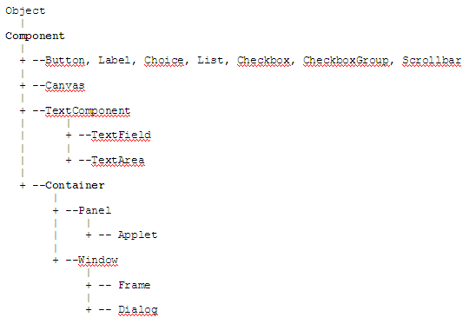
Organisation hiérarchique des composants Awt
En AWT, la classe de base de tous les objets est Component
Chaque type d'objet de l‘IHM est une classe dérivée de Component.
La classe Container, qui hérite de Component est capable de contenir d'autres objets graphiques.

Slide 5
Description des composants Awt 1/2
Button : Représente un Bouton.
Label : Représente du texte affiché.
TextField : Permet de représenter une ligne de texte éditable.
TextArea : Permet de représenter une zone de texte éditable (plusieurs lignes).
List : Représente une liste de choix sur une colonne.
Choice : Représente une boite de choix (liste défilante).
Checkbox : Représente les boutons radio et les cases à cocher.
Scrollbar : Représente des ascenseurs.
Container : objets graphiques qui peuvent contenir d'autres objets graphiques, incluant éventuellement des conteneurs. Ils héritent de la classe Component.

Slide 6
Description des composants Awt (2/2)
Des méthodes existent pour ajouter, retirer, redimensionner et positionner les composants dans les conteneurs.
Pour utiliser l'ensemble de ces classes dans ses propres classes, mettre en entête de source : import java.awt.*

Slide 7
Présentation de swing
Swing fait partie de la bibliothèque Java Foundation Classes (JFC). C'est une API dont le but est similaire à celui de l'API AWT mais dont le mode de fonctionnement et d'utilisation est complètement différent.
Java Foundation Classes (JFC) Ensemble d’APIs permettant d’effectuer des traitements graphiques, de construire des interfaces utilisateur et de gérer les tâches de programmation associées.

Slide 8
Présentation de swing
Swing propose de nombreux composants dont certains possèdent des fonctions étendues, une utilisation des mécanismes de gestion d'événements performants et une apparence modifiable à la volée

Slide 9
Présentation de swing
Les composants Swing forment une nouvelle hiérarchie parallèle à celle de AWT.
L'ancêtre de cette hiérarchie est le composant JComponent.
Notes:
La classe de base de tous les objets est Component en AWT et JComponent en Swing. La classe JComponent dérive de la classe Component. Ce sont deux classes abstraites.

Slide 10
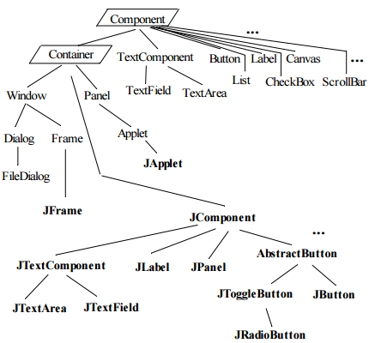

Slide 11
Les conteneurs
Les conteneurs sont des objets graphiques qui peuvent contenir d'autres objets graphiques, incluant éventuellement des conteneurs.
La classe de base des conteneurs est Container qui dérive de Component. Il n'y a pas de classe JContainer en Swing

Slide 12
Les conteneurs
Conteneur | Rôle
JWindow | fenêtre principale sans cadre ni menu. Les objets descendants de cette classe peuvent servir à implémenter des menus
JFrame (descendant de JWindow) | classe de fenêtre complètement fonctionnelle
JDialog (descendant de JWindow) | classe qui permette de réaliser des boîtes de dialogue simples
JPanel | conteneur sans fenêtre propre. Utile pour ranger d'autres composants.
Notes:
se trouvent nécessairement à la racine d'une arborescence. Ils ne peuvent pas être contenus dans un autre conteneur

Slide 13
La classe JFrame
Le conteneur JFrame permet de créer des fenêtres possédant une barre de titre et une bordure. Il hérite de la classe JWindow qui ne s'occupe que de l'ouverture de la fenêtre. JWindow ne connait pas les menus ni les bordures qui sont gérés par la classe JFrame.
Il existe deux constructeurs :
Constructeur | Role
JFrame() | Exemple : JFrame f = new JFrame( );
JFrame(String) | Précise le nom de la fenêtre Exemple : JFrame f = new JFrame(« titre »);

Slide 14
La classe JFrame
Les principales méthodes sont :
Méthodes | Rôle
SetTitle(String) | Définir le titre de la fenêtre
setSize(int width, int height) | Modifier la taille de la fenêtre.
setResizable(boolean) | Permettre ou non le redimensionnement de la fenêtre.
setVisible(boolean) | Rendre la fenêtre visible
setLocationRelativeTo(Component c) | Permettre de positionner la fenêtre par rapport à un composant. En indiquant un composant null, elle va se placer automatiquement au milieu de l'écran.

Slide 15
La classe JFrame
Méthodes | Rôle
setDefaultCloseOperation(JFrame.EXIT_ON_CLOSE) | Permettre de configurer l'action qui va être exécutée lors de la fermeture de la fenêtre
setIconImage(image) | Permettre de modifier l'icône de la JFrame.

Slide 16
Exemple 1
import javax.swing.*;
public class Fenetre {
public static void main(String [] args) {
JFrame f = new JFrame();
f.setSize(350, 175);
f.setTitle("fenetre java");
f.setVisible(true);
f.setDefaultCloseOperation(JFrame.EXIT_ON_CLOSE);
//On dit à l'application de se fermer lors du clic sur la croix
}
}

Slide 17
Personnalisation de l’icone
La méthode setIconImage() permet de modifier l'icône de la JFrame.
import javax.swing.*;
public class Fenetre {
public static void main(String [] args) {
JFrame f = new JFrame();
f.setSize(350, 175);
f.setTitle("fenetre java");
f.setVisible(true);
ImageIcon image = new ImageIcon("book.gif");
f.setIconImage(image.getImage());
setDefaultCloseOperation(JFrame.EXIT_ON_CLOSE);
}
}
// Si l'image n'est pas trouvée, alors l'icône est vide. Si l'image est trop grande, elle est redimensionnée.

Slide 18
Les boites de dialogues
Les boîtes de dialogue constituent une façon simple pour interagir avec l'utilisateur d'un programme.
Dans les composants Swing, il existe un composant très intéressant, le JOptionPane qui possède plusieurs méthodes statiques permettant d'ouvrir d'afficher diverses boîtes de dialogue.

Slide 19
La classe JOptionPane
La classe JOptionPane fournit des façons simples pour créer des dialogues élémentaires modaux en spécifiant un message, un titre, une icône, et un type de message.
Il s’agit d'une petite fenêtre pouvant servir à plusieurs choses :
Afficher une information (message d'erreur, d'avertissement…) ;
demander une validation, une réfutation ou une annulation ;
demander à l'utilisateur de saisir une information dont le système a besoin ;

Slide 20
JOptionPane: principales méthodes
Type de dialogue | Méthode | Type de message
Dialogue d’information ( Afficher un message ) | showMessageDialog(Component parentComponent, String message, String title, messageType | JOptionPane.ERROR_MESSAGE JOptionPane.INFORMATION_MESSAGE JOptionPane.WARNING_MESSAGE JOptionPane.QUESTION_MESSAGEJ JOptonPane.PLAIN_MESSAGE
Dialogue de confirmation | showConfirmDialog(Component parentComponent, String message, String titre, messageType); | JOptionPane.DEFAULT_OPTION JOptionPane.YES_NO_OPTION JOptionPane.YES_NO_CANCEL_OPTION JOptionPane.OK_CANCEL_OPTION
Dialogue de saisie (récupérer une valeur) | showInputDialog(Component parentComponent,String message, String le titre, messageType) | JOptionPane.QUESTION_MESSAGE

Slide 21
JOptionPane: showConfirmDialog
La valeur retournée par l’appel de la méthode showConfirmDialog est l’une des trois suivantes :
- correspondant à l'entier JOptionPane.YES_OPTION, qui vaut 0;
- correspondant à l'entier JOptionPane.NO_OPTION, qui vaut 1;
-correspondant à l'entier JOptionPane.CANCEL_OPTION, qui vaut 2;

Slide 22
La classe JFrame
Elle représente une fenêtre principale qui possède un titre, une taille modifiable et éventuellement un menu. C’est le type de fenêtre que nous allons le plus utiliser.
Pour définir une nouvelle fenêtre il suffit de créer un objet héritant de JFrame
Pour insérer des composants dans une JFrame on utilise un panneau de contenu (contentPane) : les composants ne sont pas insérés directement au JFrame mais à l'objet contentPane qui lui est associé.

Slide 23
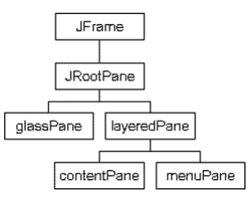
La classe JFrame
Tous les composants associés à un objet JFrame sont gérés par un objet de la classe JRootPane.
Un objet JRootPane contient plusieurs Panes.
Tous les composants ajoutés au JFrame doivent être ajoutés à un des Pane du JRootPane et non au JFrame directement.
Notes:
JFrame est la classe permettant de faire une «application». Une instance de JFrame est composée d'un JRootPane lui même composé de :
LayeredPane
MenuPane : le menu
ContentPane : les composants
GlassPane : peut servir à intercepter des événements souris.

Slide 24
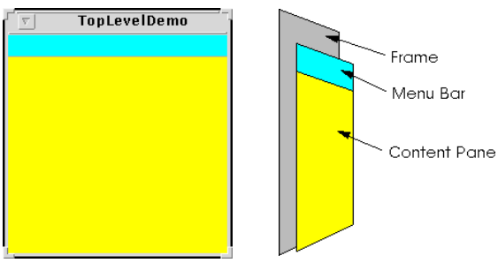
La classe JFrame
Le JRootPane se compose de plusieurs éléments :
layeredPane qui se compose du contentPane (Un JPanel par défaut ) et du menuBar (de la classe JMenuBar)
ContentPane (en Jaune) : c'est dans celui-ci que nous placerons nos composants.
MenuPane (en bleu): la barre de menu (Un objet de type JMenuBar)
Notes:
Conteneur sans fenêtre propre. Utile pour ranger d'autres composants.

Slide 25
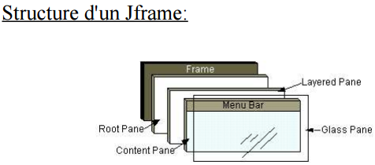
La classe JFrame
le GlassPane est un JPanel transparent qui se situe au dessus du layeredPane : couche utilisée pour intercepter les actions de l'utilisateur avant qu'elles ne parviennent aux composants.

Slide 26
Exemple: ContentPane
import javax.swing.JButton;
import javax.swing.JFrame;
public class Fenetre extends JFrame{
private JButton bouton = new JButton("Mon bouton");
public Fenetre(){
this.setTitle("Bouton");
this.setSize(300, 150);
this.setDefaultCloseOperation(JFrame.EXIT_ON_CLOSE);
this.setLocationRelativeTo(null);
//On ajoute le bouton au content pane de la JFrame
this.getContentPane().add(bouton);
// nous ajoutons nos composants au content pane qu'elle retourne
this.setVisible(true);
}
}
Notes:
contentPane: panneau accessible via getContentPane() de JFrame

Slide 27
Conteneur JPanel
La classe JPanel est un conteneur utilisé pour regrouper et organiser des composants grâce à un gestionnaire de présentation (layout manager).
Exemple:
JPanel pannel = new JPanel();
JLabel jLabel1 =new JLabel("Mon texte dans JLabel");
// Pour utiliser un composant, il faut créer un nouvel objet représentant le composant et l'ajouter à un de type conteneur qui existe avec la méthode add().
pannel.add(jLabel1);
Constructeur | Role
JPanel()
JPanel(Layout Manager) | Permet de préciser un layout Manager

Slide 28
Layouts

Slide 29
Layout Manager
Pour placer des composants dans un container, Java propose une technique de Layout.
Lorsque vous ajoutez un composant à un composant conteneur, ce dernier doit calculer la position et la taille du nouveau composant.
Pour cela, le composant conteneur utilise un gestionnaire de disposition appellé « LayoutManager »
Un « LayoutManager » implante différentes règles pour placer les composants les uns par rapport aux autres.
Ainsi, la position et la taille des composants dans une interface graphique n'est pas décidée par les composants, mais par un « LayoutManager »

Slide 30
Layout Manager
Plusieurs types de « LayoutManager » sont disponibles: BorderLayout, FlowLayout, GridLayout, GridBagLayout, SpringLayout, CardLayout.
Le changement de « LayoutManager » pour un composant conteneur est réalisé par la méthode: void setLayout(new LayoutManager manager);

Slide 31
FlowLayout
Le FlowLayout est un gestionnaire de positionnement qui ajoute les composants en les alignant sur le panneau courant, ligne par ligne et de gauche à droite. Par défaut les composants sont centrés sur chaque ligne.
Ce gestionnaire est le gestionnaire par défaut des composants de type JPanel.
Pour aligner les composants à gauche ou à droite, ajouter un argument. setLayout( new FlowLayout( FlowLayout.LEFT) );

Slide 32
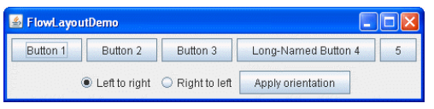
FlowLayout
Les composants sont placés sur deux lignes car la largeur de la fenêtre, il ne permet pas de les placer sur une seule ligne
Exemple:
JPanel pnl = new JPanel();
pnl.add(new Jbutton("Button 1"));
pnl.add(new Jbutton("Button 2"));
pnl.add(new Jbutton("Button 3"));
……

Slide 33
BorderLayout
Ce gestionnaire permet de placer les objets dans un conteneur suivant 5 positions indiquées par la valeur d'un paramètre de placement :North, South, East, West, Center.
Exemple:
Public Fenetre {
JPanel pnl = new JPanel();
pnl.add(new JButton("Button 1");
pnl.add(new JButton("Button 2");
Pnl.add(new JLabel("Voici ma première fenêtre") );
This.add(pnl, BorderLayout.North)
}
BorderLayout est le gestionnaire par défaut pour un objet JFrame.

Slide 34
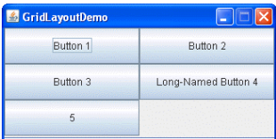
GridLayout
GridLayout
Le GridLayout est un gestionnaire de positionnement qui place les composants sur une grille régulière.
Grille régulière : grille dont toutes les cellules possèdent la même largeur et la même hauteur
Le nombre de colonnes et le nombre de lignes doivent être passés en paramètre du constructeur.

Slide 35
GridLayout
Exemple
JPanel pnl = new JPanel();
// 3 lignes, 2 colonnes
pnl.setLayout(new GridLayout(3,2));
pnl.add(new JButton("Button 1"));
pnl.add(new JButton("Button 2"));
pnl.add(new JButton("Button 3"));
pnl.add(new JButton("Long-Name Button 4"));
pnl.add(new JButton("5"));

Slide 36
Constructeurs GridLayout
grille verticale à une seule colonne : public GridLayout();
grille de dimension donnée : public GridLayout(int nb_lignes, int nb_colonnes);
Définition en plus des espacements entre les éléments : public GridLayout(int nb_lignes, int nb_colonnes, int espace_h, int espace_v);
Exemple:
JPanel pnl = new JPanel();
// 3 lignes, 2 colonnes
pnl.setLayout(new GridLayout(3,2,5,5);

Slide 37
Composants graphiques

Slide 38
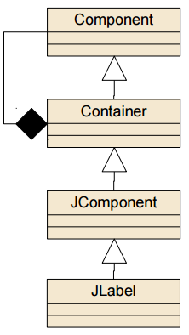
Les étiquettes: JLabel
Les étiquettes sont des composants graphiques capables d'afficher un texte et/ou une image.
Ce type de composant ne propose pas de moyen d'interaction avec l'utilisateur.
Classe Java: Jlabel

Slide 39
Jlabel: quelques méthodes
La classe JLabel définit plusieurs méthodes pour modifier l'apparence du composant :
Méthode | Rôle
setText() | Permet d'initialiser ou de modifier le texte affiché
setBackground() | Indique la couleur de fond du composant (setOpaque doit être à true)
setFont() | Permet de préciser la police du texte
setForeGround() | Permet de préciser la couleur du texte
setIcon() | Permet d'assigner une icône

Slide 40
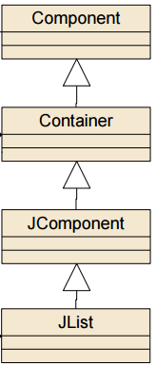
Les listes: JList
Un JList propose plusieurs éléments rangés en colonne.
Un JList peut proposer une sélection simple ou multiple
Un Jlist est souvent contenue dans un JSrollPane
Classe Java JList

Slide 41
Jlist: Constructeurs
Constructeur | Rôle
JList() | Crée un JList vide.
JList(Object [] donnees) | Crée un JList qui affiche les données contenues dans le tableau donnees.
String[] tab = {"Option 1", "Option 2", "Option 3", "Option 4"};
JList= new JList(tab);
Notes:
Il existe 2 manières de manipuler des JComboBox Ou Jlist , soit on utilise directement les méthodes de manipulations des éléments de la JComboBox ou de la Jlist, soit on développe notre propre modèle de liste –DefaultListModel-.
En fait, plusieurs composants Swing utilisent la notion de modèle pour stocker leurs données. La vue est donc complètement séparée des données qui sont stockés dans un modèle.

Slide 42
JList: quelques méthodes
Méthode | Rôle
Object getSelectedValue() | Retourne la valeur de l'item sélectionné.
Object[] getSelectedValues() | Retourne un tableau des items sélectionnés.
int getSelectedIndex() | Retourne l'indice de l'item sélectionné.
int[] getSelectedIncices() | Retourne les indices des items sélectionnés.

Slide 43
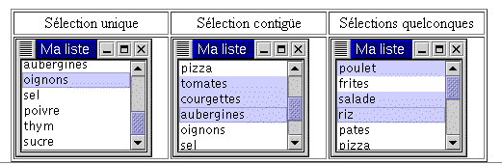
Jlist: gestion du mode séléction
Principales méthodes
void setSelectionMode(int selectionMode) : fixe le mode de selection autorisé
int getSelectionMode() : récupère le mode de sélection autorisé
La valeur de selectionMode est l'une des suivantes:
SINGLE_SELECTION : sélection unique
SINGLE_INTERVAL_SELECTION : sélection contigüe unique
MULTIPLE_INTERVAL_SELECTION : sélection possible de plusieurs items sur plusieurs intervalles.
Les ascenseurs affichés dans cet exemple ne font pas partie des JList.
Ces ascenseurs ont été obtenus à l'aide de composants JScrollPane dans lesquels les composants JList ont été ajoutés

Slide 44
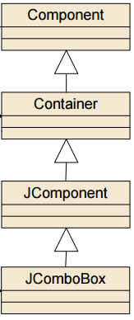
Liste de choix: JComboBox
Un JComboBox est un composant permettant de faire un choix parmis plusieurs propositions.
Classe Java JComboBox
Illustration
String[] tab = {"Option 1", "Option 2", "Option 3", "Option 4"};
JComboBox combo = new JComboBox(tab);
JComboBox combo = new JComboBox(); //liste vide
combo.setPreferredSize(new Dimension(100, 20));
combo.addItem("Option 1");
combo.addItem("Option 2");
combo.addItem("Option 3");
combo.addItem("Option 4");
Notes:
Pour initialiser une JComboBox, vous pouvez utiliser le constructeur prenant un tableau d'objets en paramètre afin de renseigner tous les éléments d'un coup
Vous pouvez créer une liste vide et ajouter les éléments avec la méthode addItem(Object obj)

Slide 45
Liste de choix: JComboBox
Quelques méthodes:
Méthode | Rôle
addItem(Objet item) | ajouter un nouvel objet à la liste
removeItem(Objet item), | enlever l'objet de la liste
removeAllItems() | vider la liste déroulante
getSelectedItem() | retourne l'objet qui est actuellement sélectionné

Slide 46
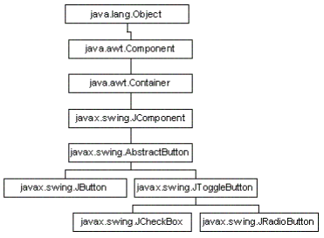
Les bouttons
Les boutons
Il existe plusieurs boutons définis par Swing.
La classe AbstractButton: est une classe abstraite dont hérite les boutons Swing JButton et JToggleButton.

Slide 47
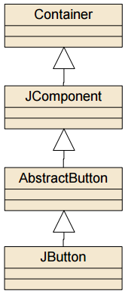
Les boutons classiques
JButton est un composant qui représente un bouton : il peut contenir un texte et/ou une icône.
Classe Java: JButton
Constructeur | Rôle
JButton()
JButton(String) | préciser le texte du bouton JButton bt1 = new JButton("Text only");
JButton(Icon) | préciser une icône JButton bt2 = new JButton( new ImageIcon("icone.png"));

Slide 48
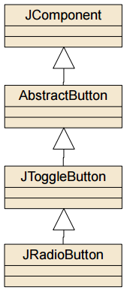
Boutons radio
Un bouton radio est un bouton faisant partie d'un groupe de boutons. Un seul bouton peut être sélectionné par groupe.
Lorsque l'utilisateur sélectionne un bouton appartenant à un groupe, les autres boutons sont automatiquement désélectionnés.
Classe Java : JRadioButton

Slide 49
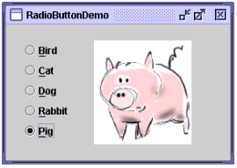
Boutons radio
ButtonGroup grp = new ButtonGroup();
// gérer un ensemble de boutons en
garantissant qu'un seul bouton du groupe
sera sélectionné.
JRadioButton bt1 = new JRadioButton("Bird");
JRadioButton bt2 = new JRadioButton("Cat");
JRadioButton bt3 = new JRadioButton("Dog");
JRadioButton bt4 = new JRadioButton("Rabbit");
JRadioButton bt5 = new JRadioButton("Pig");
grp.add(bt1);
grp.add(bt2););
grp.add(bt4);
grp.add(bt5);
grp.add(bt3
bt5.doClick();

Slide 50
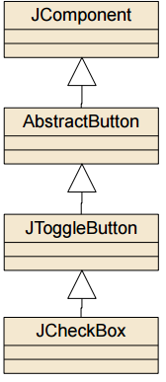
Boutons case à cocher: JCheckBox
Une case à cocher est un bouton pouvant prendre deux états : activé (true) ou désactivé (false).
Lorsque l'utilisateur clique sur une case à cocher, la valeur booléenne associée à cette case change de valeur.
Classe Java : JCheckBox

Slide 51
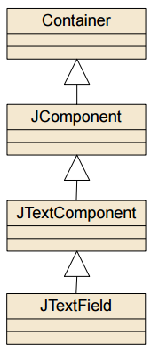

Les composants de saisie de JTextField
Une zone (ou champs) de saisie permet à l'utilisateur d'entrer une information au clavier.
Classe Java : JTextField
Illustration
JTextField champ= new JTextField(“mon texte”);
champ.setText("My default value");
String value = champ.getText();

Slide 52
JPasswordField
Exemple
….
JFrame f = new JFrame("ma fenetre");
f.setSize(300, 100);
JPanel pannel = new JPanel();
JPasswordField passwordField1 = new JPasswordField ();
passwordField1.setPreferredSize(new Dimension(100,20 ));
pannel.add(passwordField1);
f.getContentPane().add(pannel);
……
La classe JPasswordField permet la saisie d'un texte dont tous les caractères saisis seront affichés sous la forme d'un caractère particulier ('*' par défaut)

Slide 53
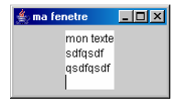
JTextArea
La classe JTextArea est un composant qui permet la saisie de texte simple en mode multi-lignes.
JTexteArea propose plusieurs méthodes pour ajouter du texte dans son modèle :
soit fournir le texte en pramètre du constructeur utilisé.
soit utiliser la méthode setText() qui permet d'initialiser le texte du composant.
soit utiliser la méthode append() qui permet d'ajouter du texte à la fin de celui contenu dans le texte du composant.
Exemple:
JTextArea textArea1 = new JTextArea ("mon texte")

Slide 54
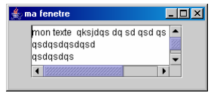
JTextArea
Par défaut, la taille du composant augmente au fur et à mesure de l'augmentation de la taille du texte qu'il contient. Pour éviter cet effet, il faut encapsuler le JTextArea dans un JScrollPane.
Exemple:
JPanel pannel = new JPanel();
JTextArea textArea1 = new JTextArea ("mon texte");
JScrollPane scrollPane = new JScrollPane(textArea1); scrollPane.setPreferredSize(new Dimension(200,70));
pannel.add(scrollPane);

